Slide 1

План работы ФУМО 24.00.00
«Авиационная и ракетно-космическая техника» на 2017/2018 учебный год
Федеральное учебно-методическое управление по укрупненной группе специальностей и направлений подготовки 24.00.00 «Авиационная и ракетно-космическая техника»
29 июня 2017 г. , Самара
Луценко Александр Юрьевич – зам. председателя УМО по орг. работе, к.т.н., доцент кафедры СМ-3 «Динамика и управление полетом ракет и космических аппаратов»
МГТУ им. Н.Э. Баумана
aulutsenko@mail.ru

Slide 2
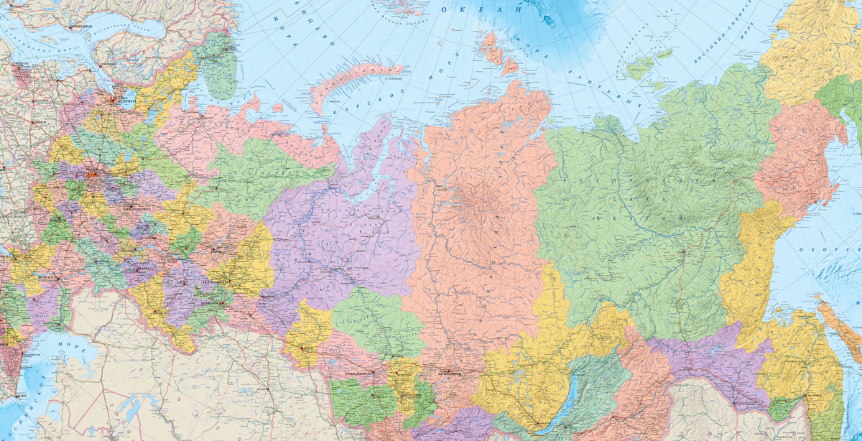
Федеральное УМО «Авиационная и ракетно-космическая техника»
Военно-космическая академия им. А.Ф. Можайского (Санкт-Петербург)
БГТУ «Военмех» им. Д.Ф Устинова (Санкт-Петербург)
ГУАП (Санкт-Петербург)
ВА РВСН (Балашиха)
МАИ (НИУ) (Москва)
МГТУ им. Н.Э. Баумана (Москва)
МФТИ (Москва)
РГАТУ им Соловьева (Рыбинск)
ТулГУ
(Тула)
НГТУ им. Р.Е. Алексеева (Нижний Новгород)
ВГТУ
ВУНЦ «ВВА»
(Воронеж)
КНИТУ им. А.Н.Туполева (Казань)
ПНИПУ (Пермь)
ИжГТУ им. М.Т. Калашникова (Ижевск)
СГАУ
(Самара)
УГАТУ (Уфа)
ЮУрГУ (НИУ) (Челябинск)
УлГТУ (Ульяновск)
УлГУ (Ульяновск)
ОмГТУ (Омск)
СибГАУ (Красноярск)
КмАГТУ
(Комсомольск-на-Амуре)
НГТУ
(Новосибирск)
АмГУ
(Благовещенск)
ИрНИТУ (Иркутск)

Slide 3
Федеральное УМО
«Авиационная и ракетно-космическая техника»
Совет УМО
Авиационная и ракетно-космическая техника
НМС объединения по ракетно-космическому направлению
НМС объединения по авиационному направлению
НМС объединения по аспирантуре
НМС по специальным направлениям деятельности
Бакалавриат и магистратура – 3+3
Специалитет - 3
Бакалавриат и магистратура – 2+2
Специалитет - 4
Научные специальности - 15
3

Slide 4
НМС объединения по ракетно-космическому направлению
Бакалавры-Магистры
24.03 и 24.04
Системы управления движением и навигация
(24.03.02 и 24.04.02)
Ракетные комплексы и космонавтика
(24.03.01 и 24.04.01)
Баллистика и гидроаэродинамика
(24.03.03 и 24.04.03)
Специалисты
24.05
Навигационно-баллистическое обеспечение применения космической техники
(24.05.04)
Проектирование, производство и эксплуатация ракет и ракетно-космических комплексов
(24.05.01)
Системы управления ЛА
(24.05.06)
Председатель НМС: д.т.н., профессор С.В. Резник (МГТУ им. Н.Э. Баумана)
4

Slide 5
НМС объединения по авиационному направлению
Бакалавры-Магистры
24.03 и 24.04
Двигатели ЛА
(24.03.05 и 24.04.05)
Авиастроение
(24.03.04 и 24.04.04)
Специалисты
24.05
Испытание летательных аппаратов (24.05.03)
Проектирование авиационных и ракетных двигателей
(24.05.02)
Интегрированные системы ЛА
(24.05.05)
Самолето- вертолетостроение (24.05.07)
Председатель НМС: к.ф.н., доцент А.Ю. Сидоров (МАИ (НИУ))
5

Slide 6
Ключевые принципы разработки ФГОС ВО 3++
(Пилипенко С.А., совещание в Пушкине, 03.03.17)
1
Проведение актуализации ФГОС ВО, а не разработка новых стандартов
(не надо новой аккредитации и лицензирования)
ФГОС и ПООП – единый комплект нормативно-рекомендательного обеспечения разработки и реализации ОПОП
4
2
Профстандарты являются приложением к ФГОС 3++
что позволяет не менять содержательно ФГОС при появлении новых профстандартов
5
В ПООП выделяется обязательная для применения при разработке ОПОП часть
В областях, где нет профстандартов, профессиональные компетенции формируются исходя из профессионального опыта
Актуализированные ФГОС ВО вступают в силу с 1 сентября 2018 года, применяются для обучающихся с нового приема
3
6

Slide 7
Обязательная часть ПООП (определяется ФГОС)
ФГОС
ПООП является обязательной для учета Организацией в части установления:
объема базовой части программы,
перечня компетенций, индикаторов их достижения, обеспечиваемых дисциплинами (модулями) и практиками базовой части;
минимального объема часов, выделенных на контактную работу обучающихся с преподавателем
ПООП

Slide 8
«Дорожная карта» актуализации ФГОС 3++
(Пилипенко С.А., совещание в Пушкине, 03.03.17)
Общественное обсуждение, независимая экспертиза
Совет по ФГОС
февраль-март
2017 г.
апрель 2017 г.
май 2017 г.
Получены заключения из Роспотребнадзора, согласованы с Правовым департаментом,
утверждены Министром
к 1 июля 2017 г.
к 1 июня 2017 г.
Утверждены актуализированные ФГОС (490)
Направлены на регистрацию в Минюст России
Разработаны ПООП
1 октября 2017 г.

Slide 9
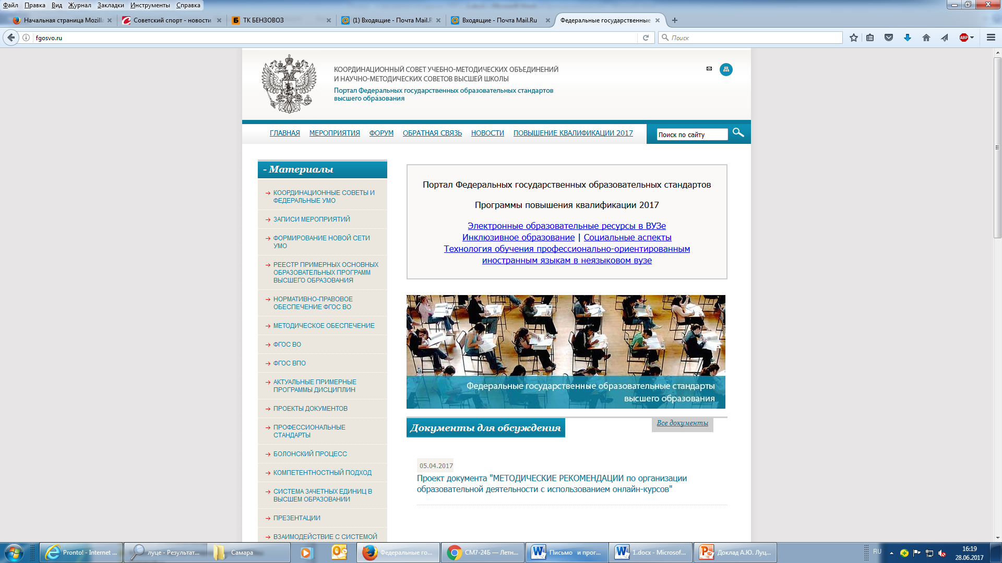
Портал Федеральных государственных образовательных стандартов высшего образования (www.fgosvo.ru)
9

Slide 10
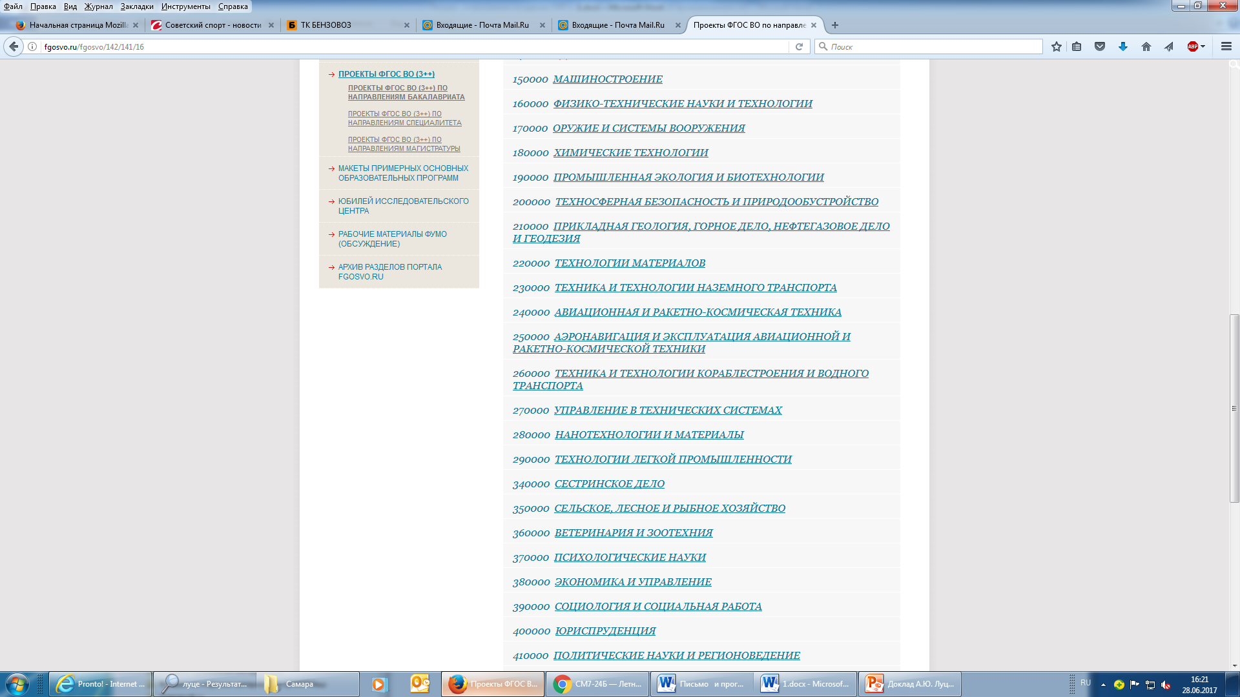
Проекты ФГОС ВО 3++ (сайт www.fgosvo.ru)
10

Slide 11
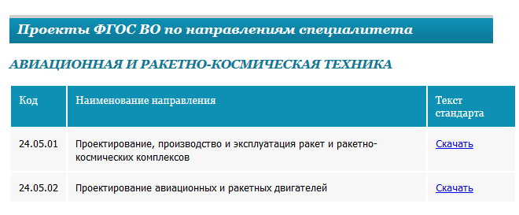
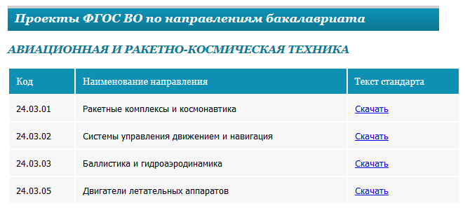
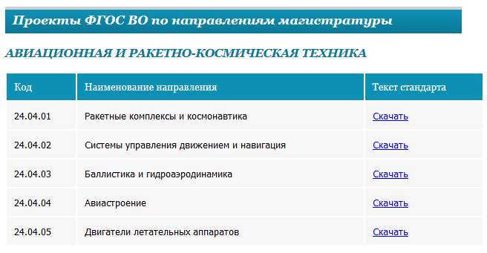
11

Slide 12
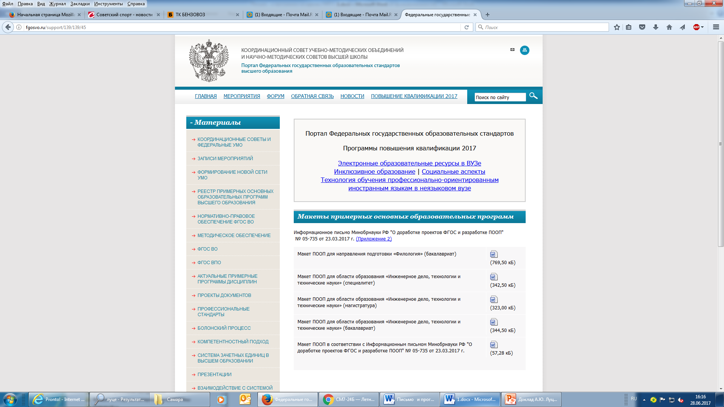
Макеты ПООП (сайт www.fgosvo.ru)
12

Slide 13
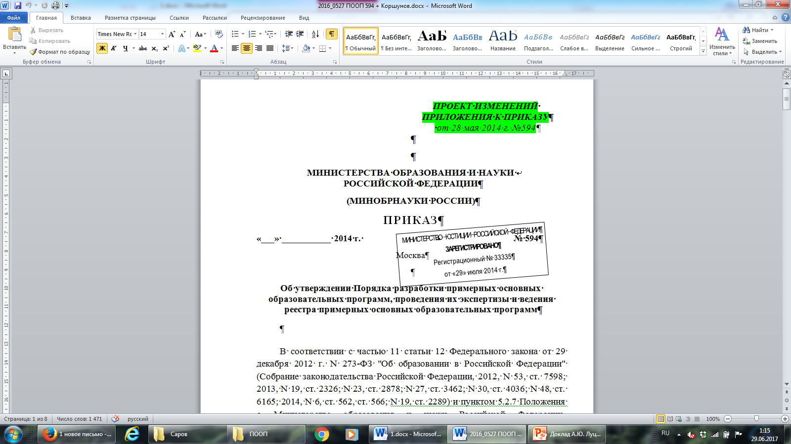
Порядок разработки ПООП и ведения их реестра (от 23.05.2017)
13

Slide 14
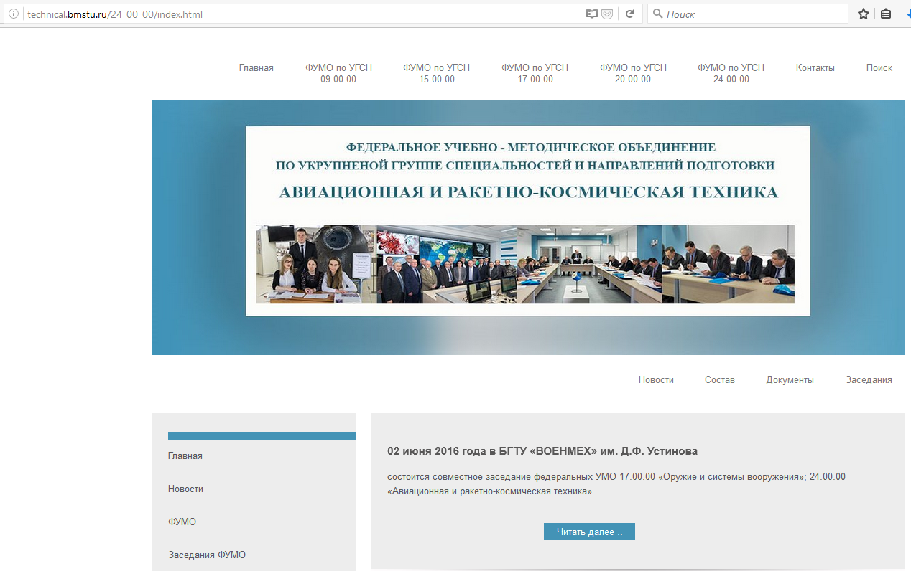
Сайт ФУМО МГТУ им. Н.Э. Баумана
ФУМО по УГСН 24.00.00: http://technical.bmstu.ru/24_00_00/index.html
14

Slide 15
Ракетостроение и космонавтика
Направления подготовки и специальности
Высшие учебные заведения
Ракетные комплексы и космонавтика (24.03.01 и 24.04.01)
Проектирование, производство и эксплуатация ракет и ракетно-космических комплексов (24.05.01)
ВА РВСН им. Петра Великого (Балашиха)
Амурский государственный университет (АмГУ) (Благовещенск)
БГТУ «Военмех» им. Д.Ф. Устинова (Санкт-Петербург)
Военная академия РВСН им. Петра Великого
ИжГТУ им. М.Т. Калашникова (Ижевск)
МАИ (НИУ)
МГТУ им. Н.Э. Баумана
ОмГТУ (Омск)
Оренбургский государственный ун-т
Санкт-Петербургский нац. иссл. ун-т инф. технологий, механики и оптики (ИТМО)
СНИУ им. С.П.Королева (Самара)
СибГАУ (Красноярск)
Тульский гос. университет (ТулГУ)
ЮУрГУ (Челябинск)
Кураторы:
д.т.н., профессор, чл.-корр. РАН О.М. Алифанов (МАИ (НИУ))
д.т.н., профессор С.В. Резник (МГТУ им. Н.Э. Баумана)
15

Slide 16
Ракетостроение и космонавтика
№ п/п | Фамилия Имя Отчество | ВУЗ | Должность
1 | Алиев Али Вейсович | ИжГТУ им. М.Т. Калашникова (Ижевск) | Декан факультета "Математика и естественные науки", заведующий кафедрой "Ракетная техника"
2 | Алифанов Олег Михайлович | МАИ (НИУ) | Зав. каф. «Космические системы и ракетостроение», чл.-корр. РАН
3 | Басова Вера Петровна | ОРКК | Руководитель направления по проектам в сфере образования ОРКК
4 | Бородавкин Вячеслав Александрович | БГТУ «Военмех» им. Д.Ф Устинова (Санкт-Петербург) | Первый проректор - проректор по образовательной деятельности
5 | Ветров Вячеслав Васильевич | Тульский государственный университет (ТулГУ) | Профессор каф. "Ракетное вооружение"
6 | Губерт Александр Викторович | ИжГТУ им. М.Т. Калашникова (Ижевск) | Начальник отдела образовательных коммуникаций, доцент каф. "Ракетная техника"
7 | Гузева Татьяна Александровна | МГТУ им. Н.Э. Баумана | Начальник Управления образовательных стандартов и программ
8 | Ерыгин Юрий Владимирович | СибГАУ (Красноярск) | Первый проректор – проректор по образовательной деятельности
9 | Ишков Сергей Алексеевич | СНИУ им. С.П.Королева (Самара) | Директор института ракетно-космической техники
10 | Козырь Аркадий Валентинович | Амурский государственный университет (АмГУ) (Благовещенск) | Декан Инженерно-физического факультета
11 | Левко Валерий Анатольевич | СибГАУ (Красноярск) | Директор института космической техники
12 | Резник Сергей Васильевич | МГТУ им. Н.Э. Баумана | Зав. каф.СМ13 "Ракетно-космические композитные конструкции"
13 | Семашко Марина Юрьевна | ЮУрГУ (НИУ) (Челябинск) | Директор научно-образовательного центра "Аэрокосмические технологии", доцент каф. Двигатели летательных аппаратов
14 | Тарасов Владимир Алексеевич | МГТУ им. Н.Э. Баумана | Проф. каф.СМ12 «Технология ракетно-космического машиностроения»
15 | Туркин Игорь Константинович | МАИ (НИУ) | Зав. каф. «Авиационно-ракетные системы»
16 | Чернявский Александр Григорьевич | РКК «Энергия» | Председатель правления Технологической платформы "Легкие и надежные конструкции"
17 | Чугунков Владимир Васильевич | МГТУ им. Н.Э. Баумана | Зам. зав. каф.СМ8 "Стартовые ракетные комплексы"
18 | Штриплинг Лев Оттович | ОмГТУ (Омск) | Проректор по учебно-методической работе
16

Slide 17
Системы управления
Направления подготовки и специальности
Высшие учебные заведения
Системы управления движением и навигация (24.03.02 и 24.04.02)
Системы управления ЛА (24.05.06)
Академия им. Можайского (Санкт-Петербург)
БГТУ «Военмех» (Санкт-Петербург)
ВА РВСН им. Петра Великого (Балашиха)
ГУАП (Санкт-Петербург)
ИТМО (Санкт-Петербург)
КНИТУ (Казань)
МАИ (НИУ)
МГТУ им. Н.Э. Баумана
МФТИ
НГТУ (Новосибирск)
ПНИПУ (Пермь)
СНИУ им. С.П.Королева (Самара)
СибГАУ (Красноярск)
ТулГУ (Тула)
УГАТУ (Уфа)
ЮУрГУ (Челябинск)
Кураторы:
к.т.н., доцент Ю.Г. Следков (МАИ (НИУ))
д.т.н., профессор, академик РАН Е.А. Микрин (МГТУ им. Н.Э. Баумана)
17

Slide 18
Системы управления
№ п/п | Фамилия Имя Отчество | ВУЗ | Должность
1 | Бородавкин Вячеслав Александрович | БГТУ «Военмех» им. Д.Ф Устинова (Санкт-Петербург) | Первый проректор - проректор по образовательной деятельности
2 | Бусурин Владимир Игоревич | МАИ (НИУ) | Зам. зав. каф. «Системы автоматического и интеллектуального управления»
3 | Горячев Олег Владимирович | Тульский государственный университет (ТулГУ) | Зав. каф."Системы автоматического управления"
4 | Ишков Сергей Алексеевич | СНИУ им. С.П.Королева (Самара) | Директор института ракетно-космической техники
5 | Микрин Евгений Анатольевич | МГТУ им. Н.Э. Баумана | Заведующий кафедрой ИУ-1 "Системы автоматического управления", Генеральный конструктор ПАО РКК «Энергия» им. С.П. Королева, академик РАН
6 | Негодяев Сергей Серафимович | МФТИ | Декан факультета аэрофизики и космических исследований
7 | Румянцев Геннадий Николаевич | НПЦАП им. Пилюгина | Зам. Генерального конструктора
8 | Следков Юрий Германович | МАИ (НИУ) | Декан факультета «Системы управления, информатика и электроэнергетика»
9 | Фетисов Владимир Андреевич | ГУАП (Санкт-Петербург) | Директор института аэрокосмических приборов и систем. Заведующий каф. системного анализа и логистики
10 | Фомичев Алексей Викторович | МГТУ им. Н.Э. Баумана | Доцент каф. ИУ-1 "Системы автоматического управления"
18

Slide 19
Аэродинамика, баллистика и управление полетом
Направления подготовки и специальности
Высшие учебные заведения
Баллистика и гидроаэродинамика (24.03.03 и 24.04.03)
Навигационно-баллистическое обеспечение применения космической техники (24.05.04)
Академия им. Можайского (Санкт-Петербург)
БГТУ «Военмех» им. Д.Ф Устинова (Санкт-Петербург)
МАИ (НИУ)
МГТУ им. Н.Э. Баумана
НГТУ (Новосибирск)
ТулГУ (Тула)
МФТИ
Кураторы:
д.т.н., профессор А.В. Ефремов (МАИ (НИУ))
д.т.н., профессор, чл.-корр. РАН В.А. Соловьев (МГТУ им. Н.Э. Баумана)
19

Slide 20
Аэродинамика, баллистика и управление полетом
№ п/п | Фамилия Имя Отчество | ВУЗ | Должность
1 | Бородавкин Вячеслав Александрович | БГТУ «Военмех» им. Д.Ф Устинова (Санкт-Петербург) | Первый проректор - проректор по образовательной деятельности
2 | Вышинский Виктор Викторович | МФТИ | Зав.каф."Прикладной механики и информатики"
3 | Ефремов Александр Викторович | МАИ (НИУ) | Декан факультета «Авиационная техника», зав. каф. «Динамика и управление ЛА»
4 | Зубцов Дмитрий Александрович | МФТИ | Проректор по учебной и методической работе
5 | Луценко Александр Юрьевич | МГТУ им. Н.Э. Баумана | Доцент каф. СМ3 "Динамика и управление полетом ракет и космических аппаратов"
6 | Саленко Сергей Дмитриевич | НГТУ (Новосибирск) | Декан ф-та ЛА, зав. каф. Аэрогидродинамики
7 | Соловьев Владимир Алексеевич | МГТУ им. Н.Э. Баумана | Зав. каф. СМ3 "Динамика и управление полетом ракет и космических аппаратов", первый заместитель генерального конструктора ПАО «РКК «Энергия», чл-корр РАН
20

Slide 21
Авиастроение
Направления подготовки и специальности
Высшие учебные заведения
Авиастроение (24.03.04 и 24.04.04)
Самолето- вертолетостроение (24.05.07)
ВГТУ (Воронеж)
ИрНИТУ (Иркутск)
КНИТУ (Казань)
КмАГТУ (Комсомольск-на-Амуре)
МАИ (НИУ)
НГТУ (Новосибирск)
НГТУ им. Р.Е. Алексеева (Нижний Новгород)
РГАТУ им. П.А.Соловьева (Рыбинск)
СНИУ им. С.П.Королева (Самара)
УГТУ (Ульяновск)
УГУ (Ульяновск)
ЮУрГУ (Челябинск)
Кураторы:
д.т.н., профессор А.В. Ефремов (МАИ (НИУ))
к.т.н., профессор Ю.М. Игнаткин (МАИ (НИУ))
21

Slide 22
Авиастроение
№ п/п | Фамилия Имя Отчество | ВУЗ | Должность
1 | Ампилогов Алексей Юрьевич | ПАО «Корпорация «Иркут» | Начальник бригады квалификации материалов отдела разработки алгоритмов и программ Отделения прочности КБ инженерного центра
2 | Бутылин Владимир Иванович | ПАО «Компания Сухой» | Заместитель начальника научно-исследовательского отделения «ОКБ Сухого»
3 | Гусев Игорь Николаевич | ИрНИТУ (Иркутск) | Зав. каф. самолетостроения и эксплуатации авиационной техники
4 | Еленев Валерий Дмитриевич | СНИУ им. С.П.Королева (Самара) | Директор института авиационной техники
5 | Ефремов Александр Викторович | МАИ (НИУ) | Декан факультета «Авиационная техника», зав. каф. «Динамика и управление ЛА»
6 | Игнаткин Юрий Михайлович | МАИ (НИУ) | Зав. каф. «Проектирование вертолетов»
7 | Камакин Владимир Алексеевич | РГАТУ им. П.А.Соловьева (Рыбинск) | Проректор по формированию контингента и заочному обучению
8 | Корольков Владимир Иванович | ВГТУ (Воронеж) | Зав. каф. "Самолетостроение"
9 | Оболенский Юрий Геннадьевич | АО РСК «МиГ» | Начальник отделения дистанционных и автоматических систем управления инженерного центра "ОКБ им.А.И.Микояна"
10 | Рыжаков Станислав Геннадьевич | УлГУ (Ульяновск) | Проф. каф. "Цифровые технологии авиационного производства", зам. главного конструктора, директор УФКБ ПАО «Туполев»
11 | Саленко Сергей Дмитриевич | НГТУ (Новосибирск) | Декан ф-та ЛА, зав. каф. Аэрогидродинамики
12 | Сафонов Евгений Владимирович | ЮУрГУ (НИУ) (Челябинск) | Декан Аэрокосмического факультета, зав. каф. Двигатели летательных аппаратов
13 | Суренский Евгений Аркадьевич | ПАО «Корпорация «Иркут» | Начальник бригады конечно-элементного моделирования отдела разработки алгоритмов и программ Отделения прочности КБ инженерного центра
14 | Федоров Александр Александрович | УлГТУ (Ульяновск) | Заведующий кафедрой «Самолётостроение»
15 | Феоктистов Сергей Иванович | КмАГТУ (Комсомольск-на-Амуре) | Декан самолетостроительного ф-та
16 | Хрунков Сергей Николаевич | НГТУ им. Р.Е. Алексеева (Нижний Новгород) | Зам.директора Института транспортных систем НГТУ им. Р.Е. Алексеева
17 | Шабалкин Дмитрий Юрьевич | УлГУ (Ульяновск) | Зам. директора Центра компетенций»Авиационные технологии и авиационная мобильность»
22

Slide 23
Двигателестроение
Направления подготовки и специальности
Высшие учебные заведения
Двигатели ЛА (24.03.05 и 24.04.05)
Проектирование авиационных и ракетных двигателей (24.05.02)
Академия им. Можайского (Санкт-Петербург)
БГТУ «Военмех» (Санкт-Петербург)
ВГТУ (Воронеж)
ИжГТУ им. М.Т. Калашникова (Ижевск)
КНИТУ им. А.Н.Туполева (Казань)
МАИ (НИУ)
МГТУ им. Н.Э. Баумана
ОмГТУ (Омск)
ПНИПУ (Пермь)
РГАТУ им. П.А. Соловьева (Рыбинск)
СНИУ им. С.П.Королева (Самара)
СибГАУ (Красноярск)
Тульский гос. университет (ТулГУ)
УГАТУ (Уфа)
УлГУ (Ульяновск)
ЮУрГУ (Челябинск)
Кураторы:
д.т.н., профессор Д.А. Ягодников (МГТУ им. Н.Э. Баумана)
к.т.н., доцент В.П. Монахова (МАИ (НИУ))
23

Slide 24
Двигателестроение
1 | Бульбович Роман Васильевич | ПНИПУ (Пермь) | Декан аэрокосмического факультета
2 | Глебов Геннадий Александрович | КНИТУ им.А.Н.Туполева (Казань) | Проректор по учебной работе, проф. каф. «Ракетные двигатели и энергетические установки»
3 | Грибакин Владимир Александрович | Академия им. Можайского (Санкт-Петербург) | Проф. каф. «Конструкции ракет-носителей и ракетных двигателей»
4 | Дроздов Игорь Геннадьевич | ВГТУ (Воронеж) | Директор ин-та машиностроения и аэрокосмической техники ВГТУ, зам. зав. каф. «Ракетные двигатели»
5 | Ермаков Александр Иванович | СНИУ им. С.П.Королева (Самара) | Директор института двигателей и энергетических установок
6 | Жук Александр Игоревич | УГАТУ (Уфа) | Доцент кафедры «Авиационные двигатели»
7 | Камакин Владимир Алексеевич | РГАТУ им Соловьева (Рыбинск) | Проректор по формированию контингента и заочному обучению
8 | Левочкин Петр Сергеевич | ОАО “НПО Энергомаш им. акад. В.П. Глушко” | Зам. Главного конструктора по науке
9 | Монахова Вероника Павловна | МАИ (НИУ) | И.о. декана ф-та Двигатели летательных аппаратов, доцент каф. «Теория ВРД»
10 | Никитин Виктор Александрович | Тульский государственный университет (ТулГУ) | Зам. зав. каф. "Ракетное вооружение"
11 | Равикович Юрий Александрович | МАИ (НИУ) | Проректор по научной работе, зав. каф. «Конструкция и проектирование двигателей»
12 | Штриплинг Лев Оттович | ОмГТУ (Омск) | Проректор по учебно-методической работе
13 | Ягодников Дмитрий Анатольевич | МГТУ им. Н.Э. Баумана | Зав. каф. Э1 "Ракетные двигатели"
14 | Яковлев Алексей Борисович | ОмГТУ (Омск) | Зав. каф. «Авиа- и ракетостроение»
24

Slide 25
Испытание ЛА
Направления подготовки и специальности
Высшие учебные заведения
Испытание летательных аппаратов (24.05.03)
ВА РВСН им. Петра Великого (Балашиха)
МАИ (НИУ)
МГТУ им. Н.Э. Баумана
МФТИ
РГАТУ им. П.А. Соловьева (Рыбинск)
Куратор:
д.т.н., профессор В.В. Родченко (МАИ (НИУ))
25

Slide 26
Испытание ЛА
№ п/п | Фамилия Имя Отчество | ВУЗ | Должность
1 | Вышинский Виктор Викторович | МФТИ | Зав. каф. "Прикладной механики и информатики"
2 | Камакин Владимир Алексеевич | РГАТУ им Соловьева (Рыбинск) | Проректор по формированию контингента и заочному обучению
3 | Резник Сергей Васильевич | МГТУ им. Н.Э. Баумана | Зав. каф.СМ13 "Ракетно-космические композитные конструкции"
4 | Родченко Владимир Викторович | МАИ (НИУ) | Проф. каф. «Управление эксплуатацией ракетно-космических систем»
5 | Трибунский Андрей Иванович | Военная академия РВСН им. Петра Великого | Зам. начальника каф. "Баллистических ракет"
26

Slide 27
Интегрированные системы ЛА
Направления подготовки и специальности
Высшие учебные заведения
Интегрированные системы ЛА (24.05.05)
ВУНЦ ВВС «ВВА им. проф. Н.Е. Жуковского и Ю.А.Гагарина»
МАИ (НИУ)
МФТИ
РГАТУ им. П.А. Соловьева (Рыбинск)
Куратор:
к.т.н., доцент К.М. Тихонов (МАИ (НИУ))
27

Slide 28
Интегрированные системы ЛА
№ п/п | Фамилия Имя Отчество | ВУЗ | Должность
1 | Вышинский Виктор Викторович | МФТИ | Зав.каф."Прикладной механики и информатики"
2 | Камакин Владимир Алексеевич | РГАТУ им Соловьева (Рыбинск) | Проректор по формированию контингента и заочному обучению
3 | Козорез Дмитрий Александрович | МАИ (НИУ) | Проректор по учебной работе, доцент каф. «Информационно-управляющие комплексы ЛА»
4 | Подкопаев Александр Владимирович | ВУНЦ ВВС "ВВА им. проф. Н.Е. Жуковского и Ю.А.Гагарина" | Начальник каф.эксплуатации комплексов авиационного вооружения и прицельных систем
5 | Сазонов Владимир Михайлович | ВУНЦ ВВС "ВВА им. проф. Н.Е. Жуковского и Ю.А.Гагарина" | Зам. начальника ф-та авиационного вооружения - начальник учебной части
6 | Тихонов Константин Михайлович | МАИ (НИУ) | Декан факультета «Робототехнические и интеллектуальные системы»
28

Slide 29
Спасибо за внимание!

